Slide 1
Realismo en educación

Slide 2
Orígenes
En el Siglo XVII surge el Realismo Pedagógico que supuso una notable transformación en el terreno educativo. Esta nueva corriente demanda el conocimiento de las cosas y no sólo de la palabra como había sido hasta el momento.
El Realismo Pedagógico hace referencia a la formación para conocer el mundo exterior, los fenómenos naturales y los hechos sociales mediante la formación adquirida a través de las lenguas y la literatura clásica.
Gracias a las teorías de diferentes autores como Bacon, Locke o Descartes, el empirismo ganó gran difusión y se creó un nuevo método y teorías del aprendizaje, surge la didáctica que propicia la metodología de aprendizaje.

Slide 3
Orientaciones del realismo pedagógico
Empirista
Disciplinaria
Didáctica
Social
Humanística

Slide 4
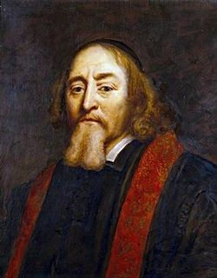
Juan amos Comenio (1592-1670)
Definió la educación como el arte de germinar las semillas interiores que desarrollan no por incubación sino cuando se estimulan con oportunidades y experiencias.
La base de método que utilizó es la inducción, observación, sentidos y la razón.

Slide 5
Aportes de Comenio
Filosofía: la realidad de todo lo que existe, existe en Dios, de él surge la materia, el espíritu y la luz.
Pedagogía: Comenio fundamenta sus teorías educativas en la naturaleza humana y en su desarrollo según el instinto que Dios le ha impreso. La Naturaleza ha puesto en el hombre las semillas de la erudición, la virtud y la religión. Para Comenio naturaleza y cultura van unidos.
Didáctica: el conocimiento se basa en el conocimiento de las cosas y a partir de la realidad de las cosas se conforma el saber: el alumno inicia su conocimiento por los sentidos, es decir, por la intuición o visión directa de la realidad inmediata que es la Naturaleza. La verdad y la certeza de la ciencia no estriban más que en el testimonio de los sentidos.
Teoría del método: La teoría del método de Comenio se corresponde con su concepción del origen del conocimiento por medio de los sentidos. Para Comenio, la vida del hombre se llena de dos clases de escuelas: “schola naturalis seu physica”, es por la que el hombre percibe el mundo que le rodea a través de los sentidos y la “schola hyperphysica” por la que, el hombre busca a Dios por medio de la experiencia espiritual.
Religión: Su sentir religioso se deja ver con frecuencia en sus obras que revelan las raíces del sentir cristiano de Comenio con ciertos matices de misticismo.

Slide 6
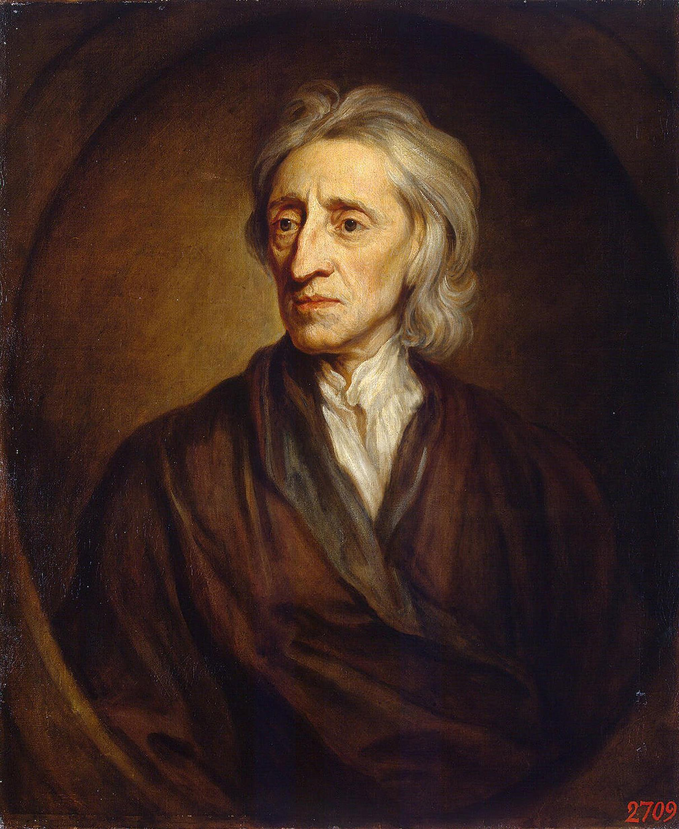
John Locke (1632-1704)
El filósofo empirista inglés John Locke, se basó, para proponer sus métodos pedagógicos en su propia concepción de la mente humana a la que consideró originariamente como una “tabula rasa” o sea vacía de todo tipo de saberes, los que se irían inscribiendo en ella a través de las futuras experiencias. Estas ideas las plasmó en su obra publicada en el año 1690, titulada “Ensayo sobre el entendimiento humano”. Tres años después salía a la luz su publicación “Algunos pensamientos sobre la educación” que influyó no solo en la educación de su país sino en toda Europa, en su siglo y en los dos siguientes

Slide 7
Aportes a la educación de Locke
Aconsejaba someter a los niños a condiciones un tanto adversas, con respecto al descanso o al frío, para aumentar sus defensas.
Se debe enseñar al niño (y también a la niña) a dominar sus impulsos y reprimir sus excesos, y optar en sus elecciones por lo que la razón les indique como bueno, a ser responsables de sus actos y a aceptar los límites razonables que se les impongan, y aunque no es partidario de castigos físicos, sí de firmeza, explicando siempre el por qué de las penitencias, ya que no tienen que imponerse porque sí, y el niño debe comprender su fundamento.
La persona nace con aptitudes o talentos pero sin ninguna clase de contenidos en su mente, y los padres y docentes en virtud de esas capacidades deben formar al niño para ser un adulto pleno y libre.

Slide 8
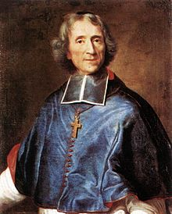
Francisco de la Motte-Fenelón (1651-1715)
Éste escribió La educación de la mujer cristiana, en la que pedía que no limitara su cultura al conocimiento de las primeras letras y a las faenas domésticas, sino que debiera también estudiar las letras clásicas, la retórica, la gramática y la poesía, permitiéndole la lectura de las obras de Platón, Cicerón, Séneca y Plutarco.

Slide 9
Aportes a la educación de Fenelón
Fue primero director de un colegio de muchachas, las Nouvelles Catholiques, para convertir a las jóvenes protestantes a la fe católica; después fue preceptor del duque de Borgoña, nieto de Luis XVI, con quien tuvo un gran éxito como educador. Los escritos pedagógicos de Fenelón son de dos clases: tinos dedicados a la educación de este príncipe, entre los cuales se encuentra su conocido Telémaco, impregnado de cultura clásica, y otro dedicado a la educación femenina, con el título de la educación de las niñas compuesto a instancias de los duques de Beauviliers para la educación de sus hijas. Sus obras influyeron grandemente en la educación francesa.

Slide 10
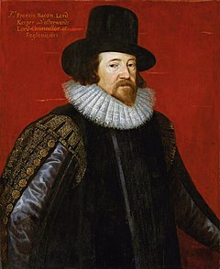
Francis Bacon
Promulgaba la necesidad de comprender la naturaleza, tanto la que nos rodea como la de nuestro interior, a fin de encauzar al hombre en la dirección correcta para su prosperidad. En consecuencia, concebía la Ciencia en un sentido amplio e interdisciplinario. Indicaba que el desarrollo científico debía ser claramente extrapolable a las Ciencias Sociales y Humanidades, de la misma manera que estas debían influir de manera directa en la construcción del primero.
Bacon propone una Ciencia más bien cualitativa y de carácter taxonómico.

Slide 11
La triada pedagógica
El Alumno El alumno debía buscar una educación holística extrapolando las ciencias a las ciencias sociales y humanidades. Éste es un ser activo que busca el conocimiento empíricamente a través de la experiencia. La Educación Bacon concebía la educación como un hecho empírico, enfatiza el rol de la experiencia, especialmente la percepción sensorial, en la formación de ideas.
Mecanismos para la Producción de Aprendizaje Es requerimiento fundamental del método científico, que todas las hipótesis y teorías deben ser probadas mediante la observación del mundo natural, restándole importancia al raciocinio a priori, la intuición o la revelación.

